Slide 1

Planificación de QSO por tropo en mW
Bilbao 6/12/2013 Manel Rivas – EA1BLA

Slide 2
Elementos clave
Un buen sistema de “puntería”.
Precisión de frecuencia.
Comprender el funcionamiento de la propagación.
Una buena dosis de PACIENCIA

Slide 3
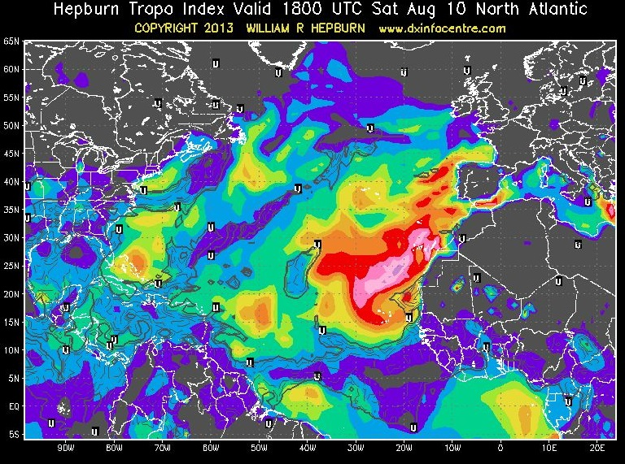
Mapas de Hepburn

Slide 4
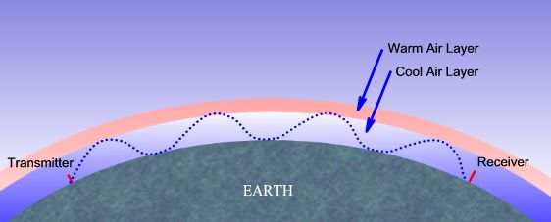
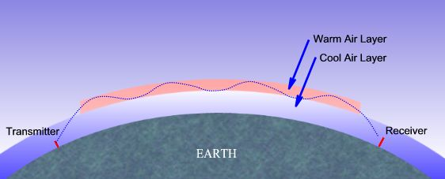
Causas de la tropo
Refracción/reflexión sobre una inversión térmica
Conductos que actúan como “guiaondas”.

Slide 5
Subsidencia o hundimiento
    Aire seco que se comprime y calienta sobre una capa de aire frío.
    Se produce un gran salto térmico en el límite de las capas.
    Si se produce a gran altura (2-3 Km.):
      Permite reflexiones cortas.
      Proporciona estabilidad a la atmósfera inferior. Evita la convección permitiendo la formación de conductos a baja altura

Slide 6
Advección
Una capa de aire, normalmente seco y caliente, se desplaza sobre otra fría y húmeda.
Normalmente el aire seco proviene de zonas continentales
El aire húmedo proviene del mar.
Frecuente cuando el aire de Sahara se desplaza sobre el Atlántico o Mediterráneo.

Slide 7
Radiación
Durante el día el Sol calienta la superficie terrestre.
En días despejados y tranquilos, durante la noche la tierra se enfría y una capa caliente asciende.
Es más frecuente sobre zona continental.
Provoca las nieblas bajas de la mañana.

Slide 8
Evaporación
Se produce sobre la superficie marina.
Con altas presiones, el agua evaporada queda confinada en una capa de aire saturado.
Suelen tener poco espesor. 10-20 metros. Condiciona la frecuencia mínima de uso.
Al tener mucha humedad no son útiles por encima de los 10 Ghz.

Slide 9
Frentes
Cuando entra un frente frío sobre una zona anticiclónica y caliente provoca una inversión similar a la advección.
Corta duración.
Muy buenas condiciones en VHF pero peor para las microondas.

Slide 10
DX en microondas
Para superar los 1000 Km. Solo nos quedan las opciones de tropo marino o la suma de tropo marino y terrestre.
Entre EA8 y EA7-CT e incluso EA4 son posibles las inversiones por advección.
Desde las costas peninsulares lo más común son los conductos por evaporación.
El espesor de los conductos condiciona la frecuencia.

Slide 11
DX en microondas
Los conductos por evaporación se producen sobre la superficie del mar. En necesaria la ausencia de oleaje.
Para entrar en los conductos la altitud puede ser contraproducente.
Interesa estar los más cerca del conducto.
Por ello el mejor lugar es la playa.

Slide 12
Condiciones óptimas
El conducto debe ser lo mas uniforme y continuo entre las dos estaciones.
La situación ideal sería igualdad de temperatura, presión y humedad en todo el camino.
Debemos evitar que el conducto se corte por obstáculos geográficos.
¿Acierta siempre Hepburn?, ¿Es la única herramienta?

Slide 13
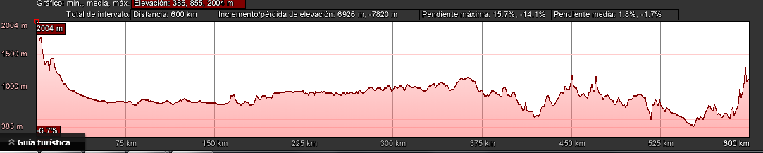
Herramientas – Google Earth
Nos traza el rumbo verdadero.
Nos permite tomar referencias geográficas para apuntar la antena.
Nos traza los perfiles topográficos.

Slide 14
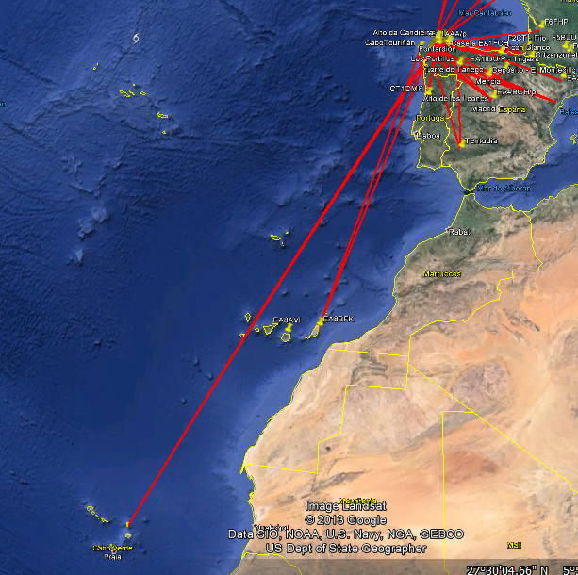
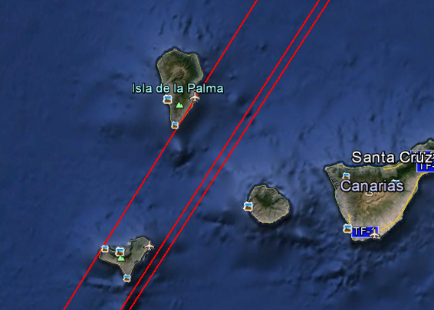
Path EA1 – D4

Slide 15
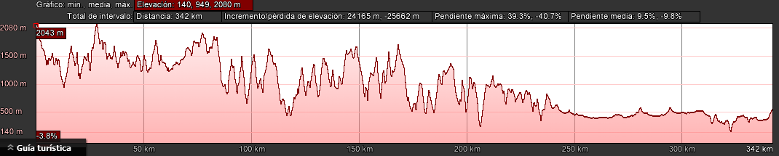
Perfiles topográficos
El Bierzo – Monte Caro (600 Km.)
Tres Mares – EA1VHF (340 Km.)

Slide 16
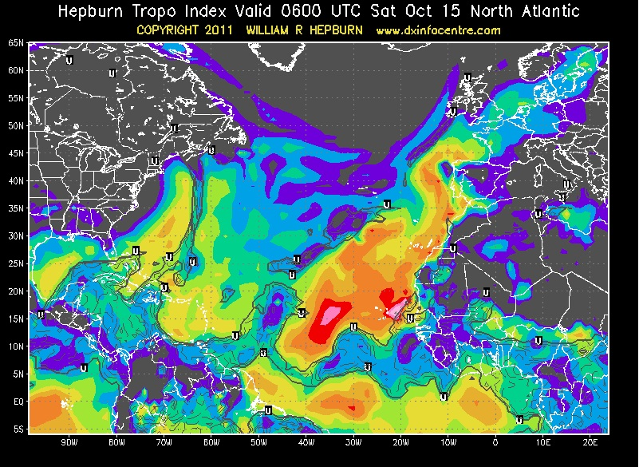
Apertura de 15/10/2011

Slide 17
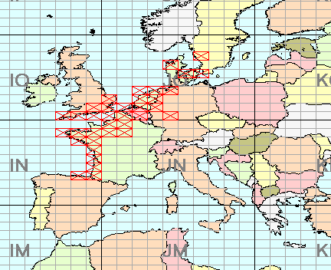
Trabajados
144
  88 QSO, 33 cuads.
  ODX SK6DX 2.076 Km.
432
  18 QSO, 12 cuad
  ODX OZ6OL 1.948 Km.
1296
  12 QSO, 11 cuad.
  ODX DF0MU 1.472 Km.
2320
  7 QSO, 6 cuad. 997 Km.
10368
  6 QSO, 4 cuad., 997 Km.

Slide 18
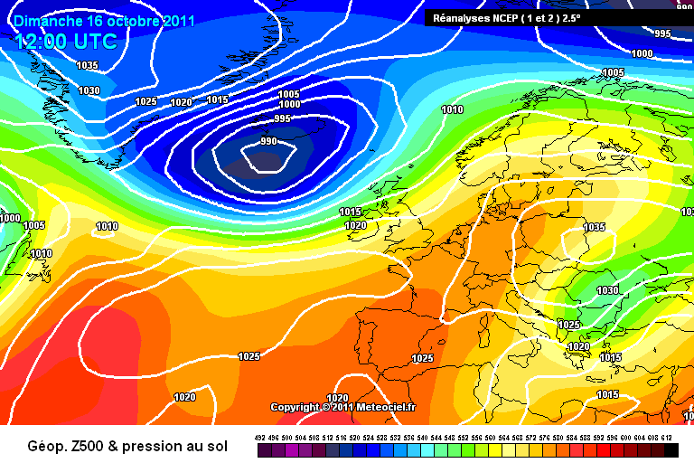
Presión Atmosférica

Slide 19
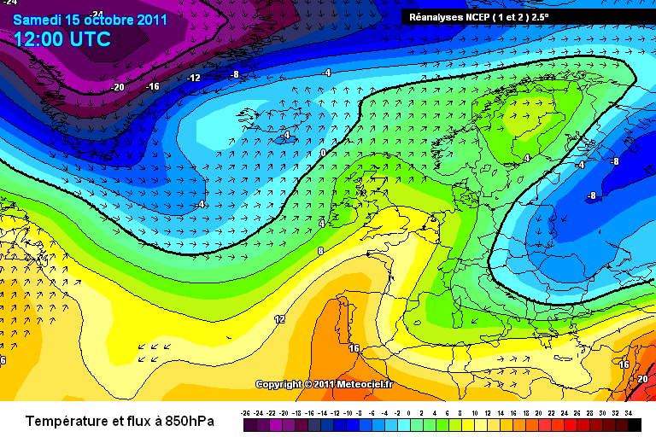
Temperatura

Slide 20
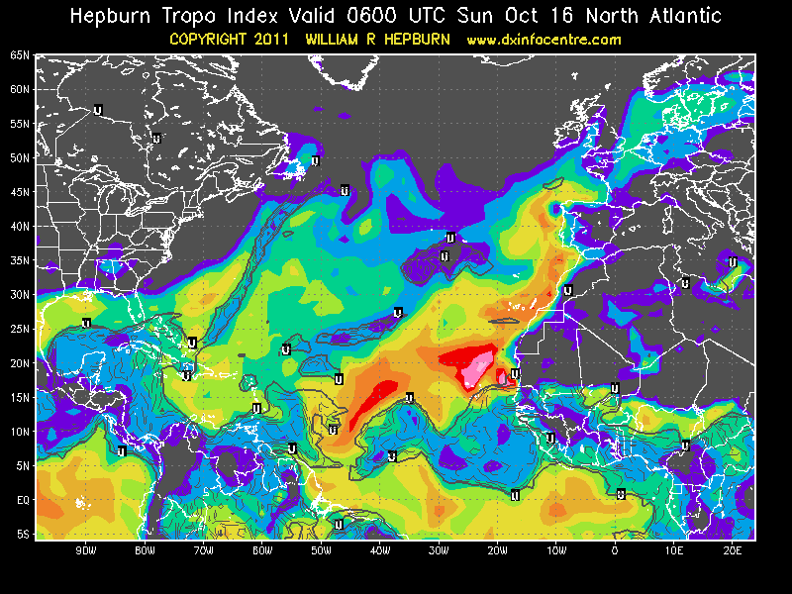
Día 16/10/2011

Slide 21
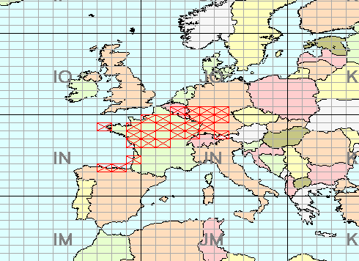
Trabajado
144
  32 QSO.
  22 cuadrículas.
432
  25 QSO.
  15 cuadrículas.
1296
  13 QSO.
  10 cuadrículas.
En los tres casos ODX DB6NT 1.658 Km

Slide 22
Presión

Slide 23
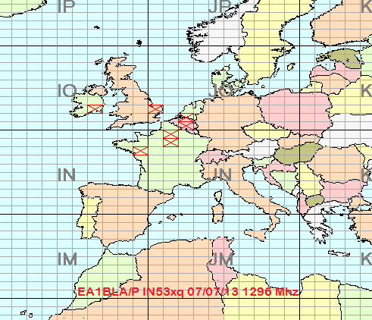
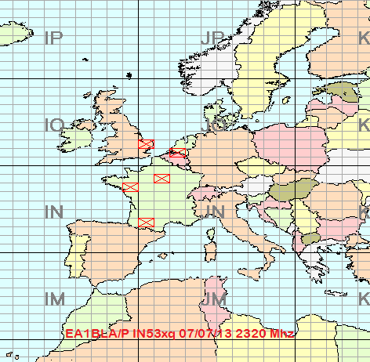
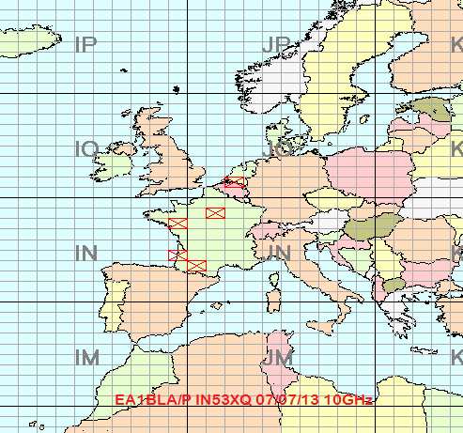
Apertura 07/07/2013
Destacables los QSO:
  PA6NL en 432, 1296, 2320 y 10368 Mhz (1290 Km).
  G3XDY en 1296 y 2320.
  EI9E/P en 1296.

Slide 24
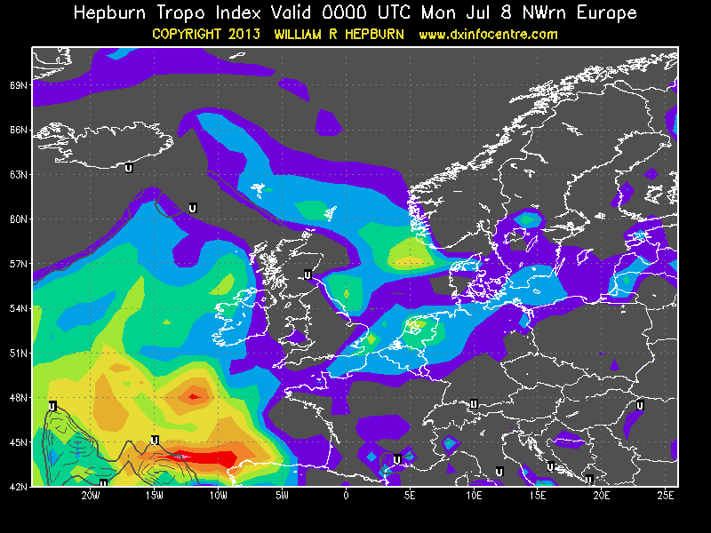
Mapa de Hepburn

Slide 25
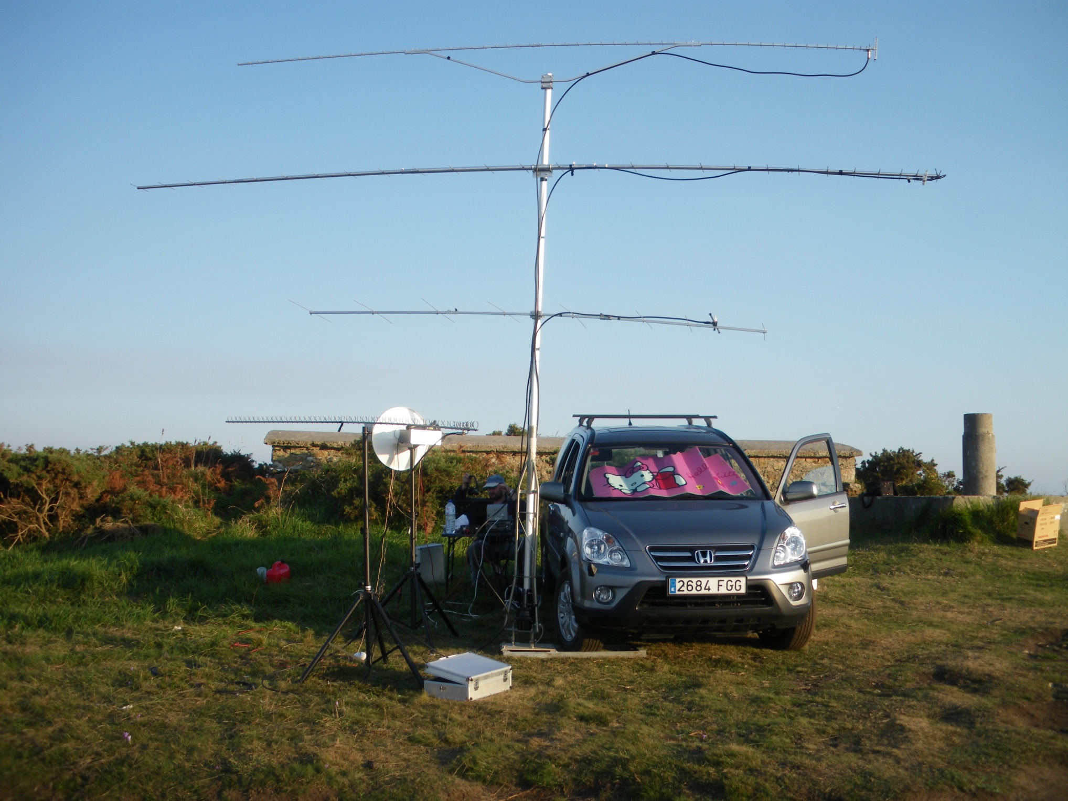
Condiciones de trabajo

Slide 26
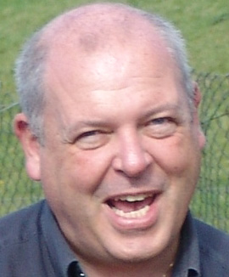
Comentario de Ron DL3BPC
Tenía la esperanza de que, como el sábado , el camino hacia el suroeste de Francia y el norte de España se volvió a abrir después de mediodía. Y así fue. Desde hace algún tiempo estaba a la caza de TM7G [ IN93 : 1.052 kilómetros ] y, finalmente, trabajó muy bien los días 23 y 13 . Entonces QSY a 3 cm : 53 de SSB , ¡excelente! Habíamos trabajado EA1BLA / p, 70 pero a 23 cm fue inicialmente nada que escucharle. A continuación, sólo mantenga la antena de 229 grados al oeste orientado y seguir llamando . Después de 20 minutos, de repente . Tomo nota de IN53XQ 59 xxx . Entonces QSY a 13 : 59 xxx otra vez! Wow , eso es bueno ! Manuel : " ¿Podemos tratar 3cm " Ron : "Claro, te llamo 260 en CW lento decimal ... " me pongo a llorar ...., después de una sola vez: nada ... , después dos veces, nada ... ", mierda no es ... das vergüenza eterna ... No te rindas, seguir llamando " Entonces de repente escucho en SSB :" PA6NL ... EA1BLA / P ... EA1BLA / p ... eres ... 53 53 xxx xxx IN53XQ , Roger ? " Sí , eso fue roger , no hay problema en absoluto! Y así fue quizás el mejor QSO de mi concurso de 35 años de carrera en un hecho! 1.291 kilómetros a 3 cm SSB : insanamente 73 La tripulación del PA6NL !

Slide 27
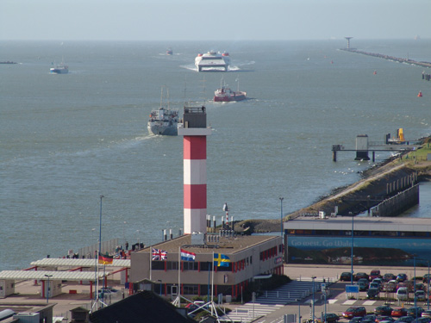
Estación PA6NL

Slide 28
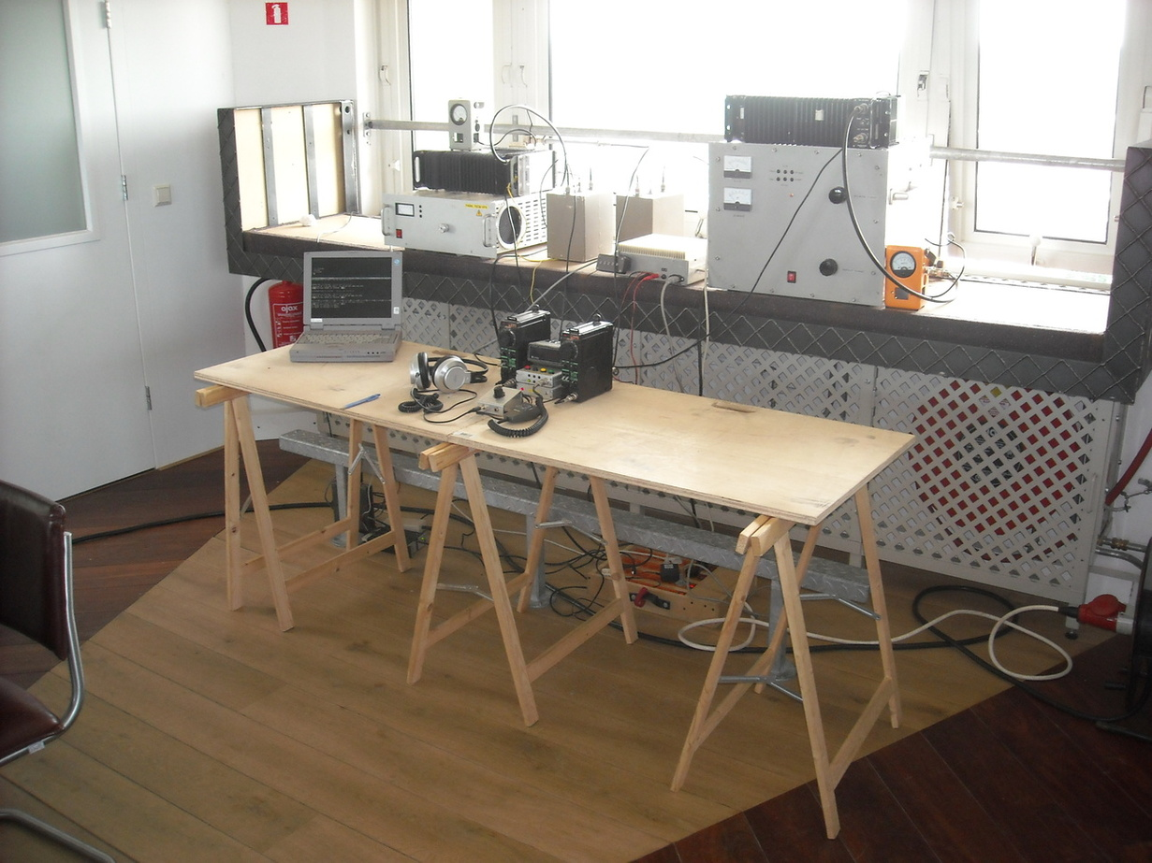
Estación PA6NL

Slide 29
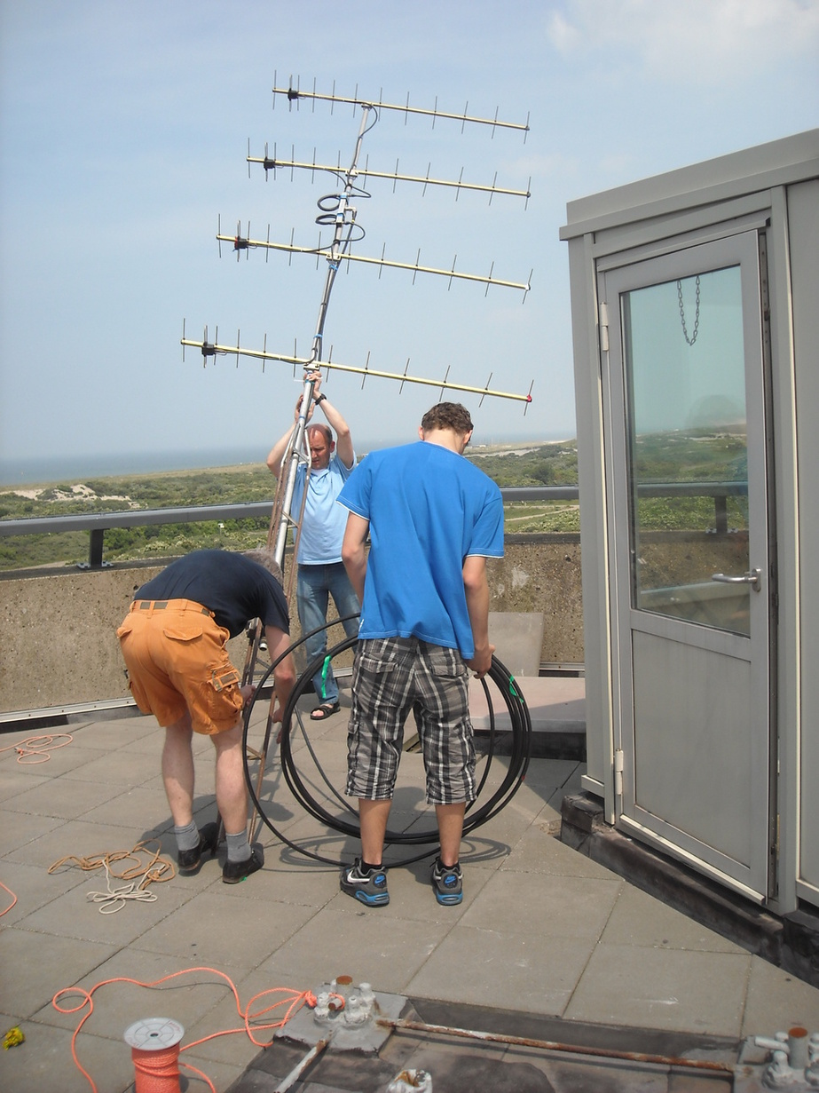
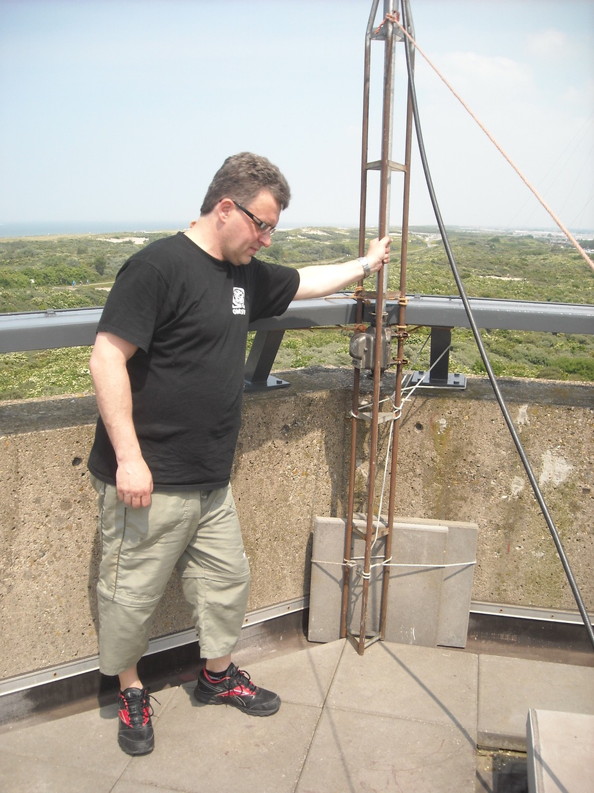
PA6NL

Slide 30
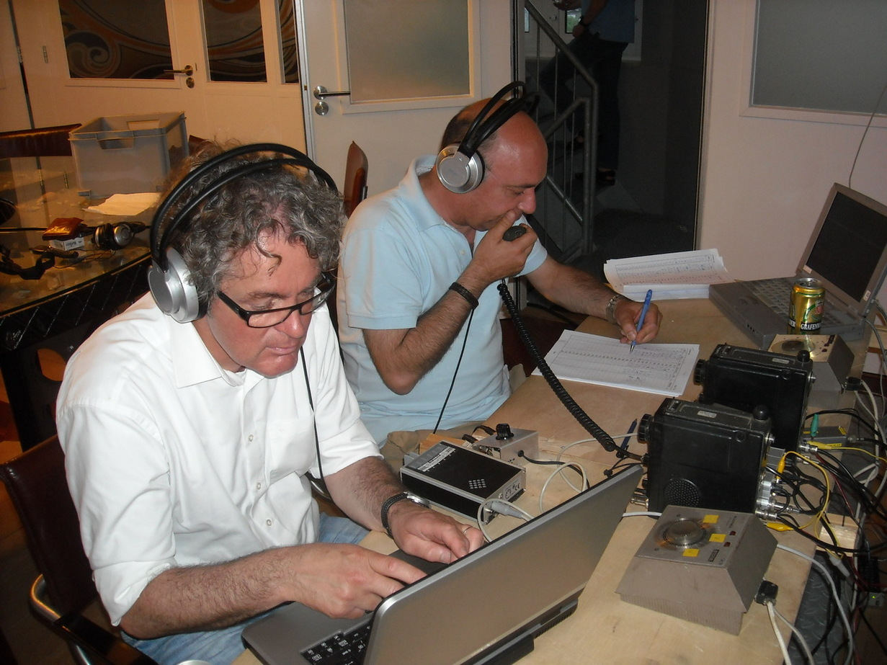
PA6NL

Slide 31
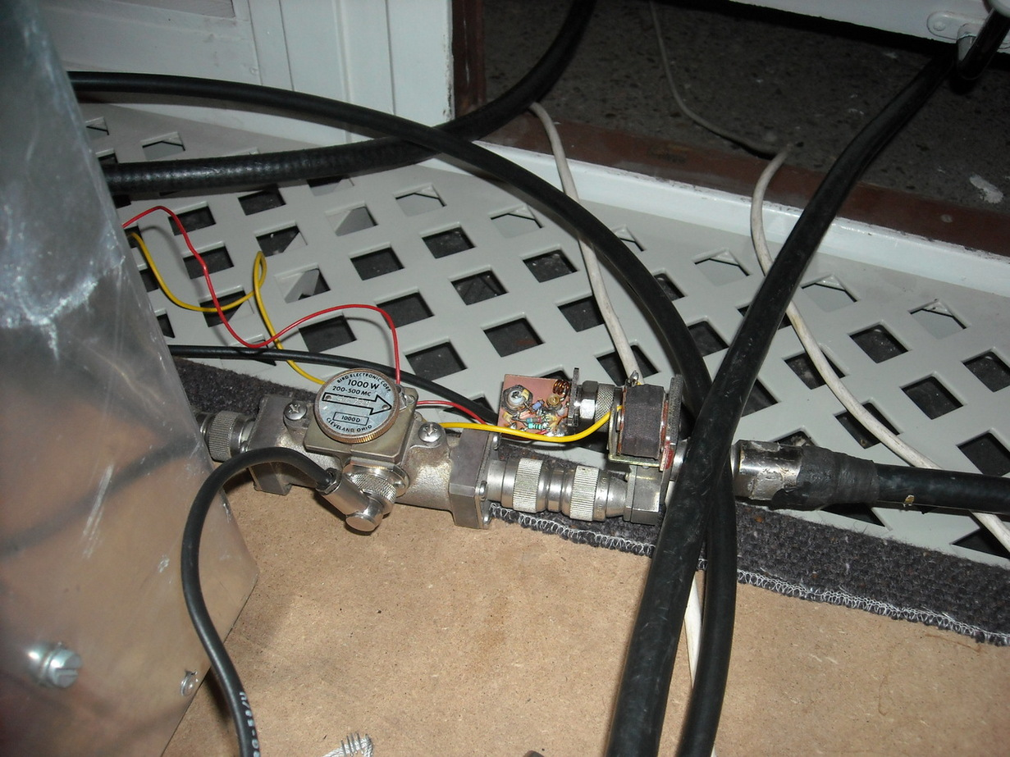
Previo de 430

Slide 32
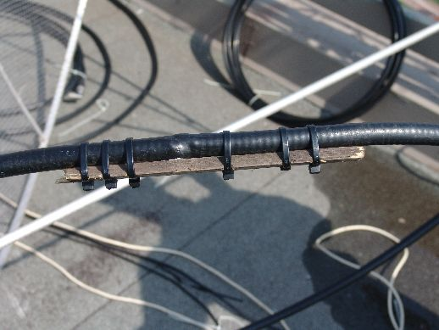
PA6NL

Slide 33
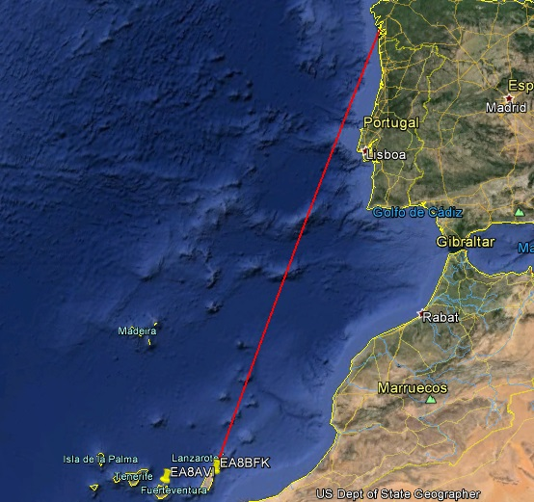
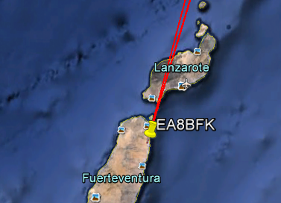
EA8BFK
Dos años intentando el QSO.
En 1296 conseguido en año pasado.
Escuchado muy bien en 2320 pero él no me recibía.
El principal obstáculo la isla de Lanzarote

Slide 34
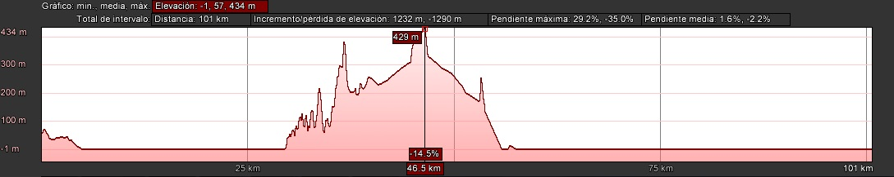
Perfil topográfico
A unos 45 Km había elevaciones de 400 metros.
Durante varios días buenas condiciones con Canarias. QSO con estaciones de Tenerife y Las Palmas hasta 1.296.
Finalmente el día 10 de agosto pudimos contactar en 1.296, 2.320 y 10 GHz.
En 2.320 era nuevo record de la R1 de la IARU (1.298 Km).

Slide 35
Mapa de Hepburn

Slide 36
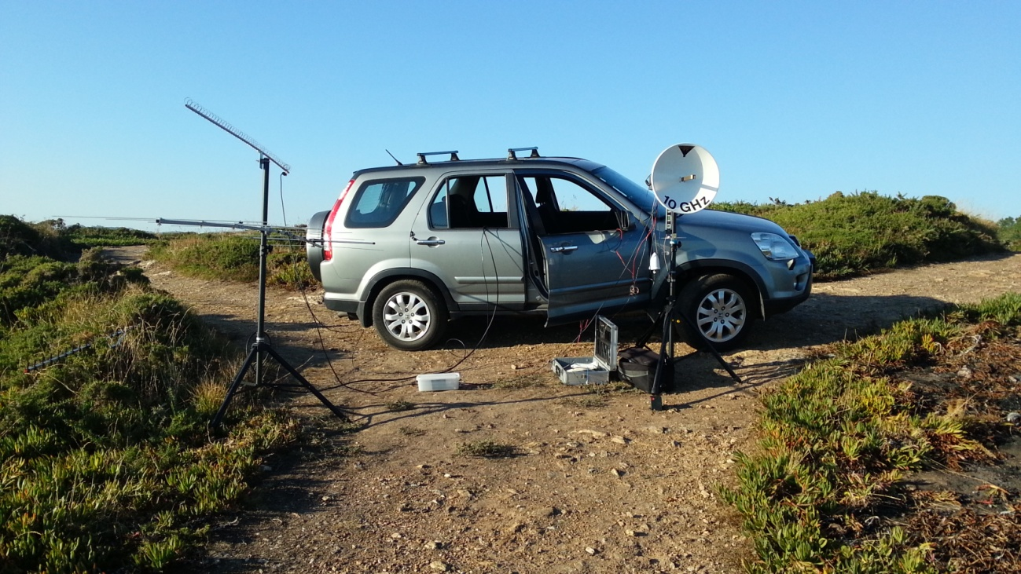
Mi instalación

Slide 37
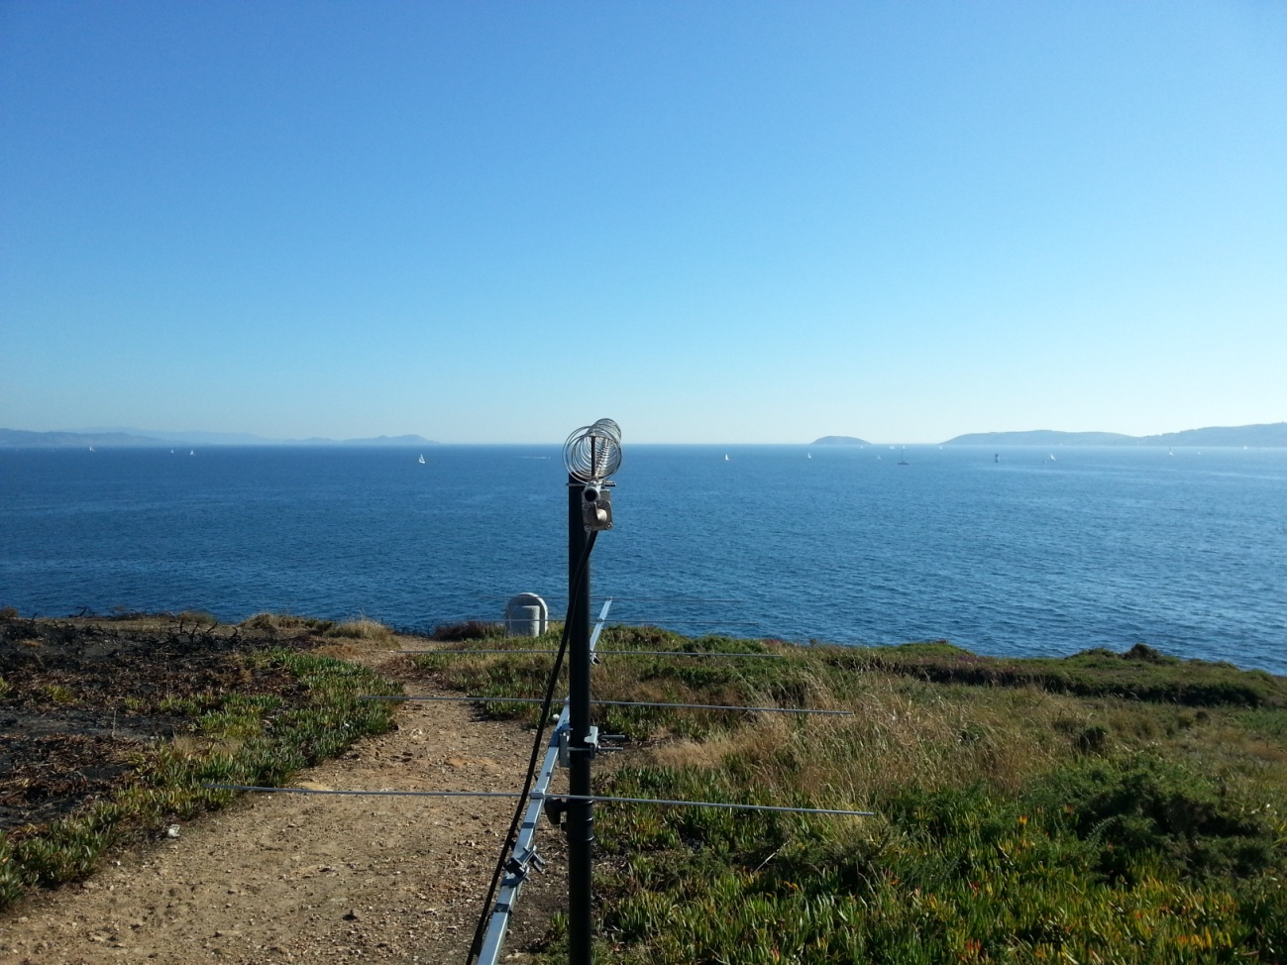
Path a EA8

Slide 38
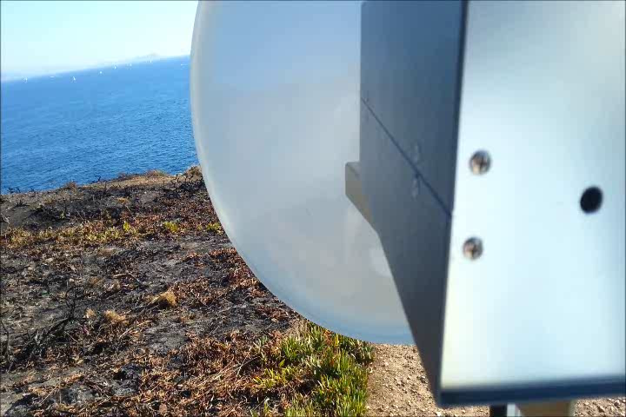
Finalmente los QSO

Slide 39
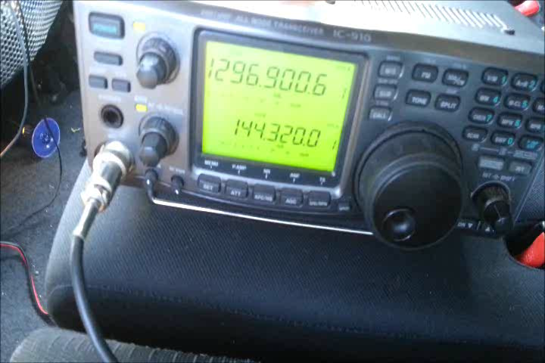
Las balizas

Slide 40
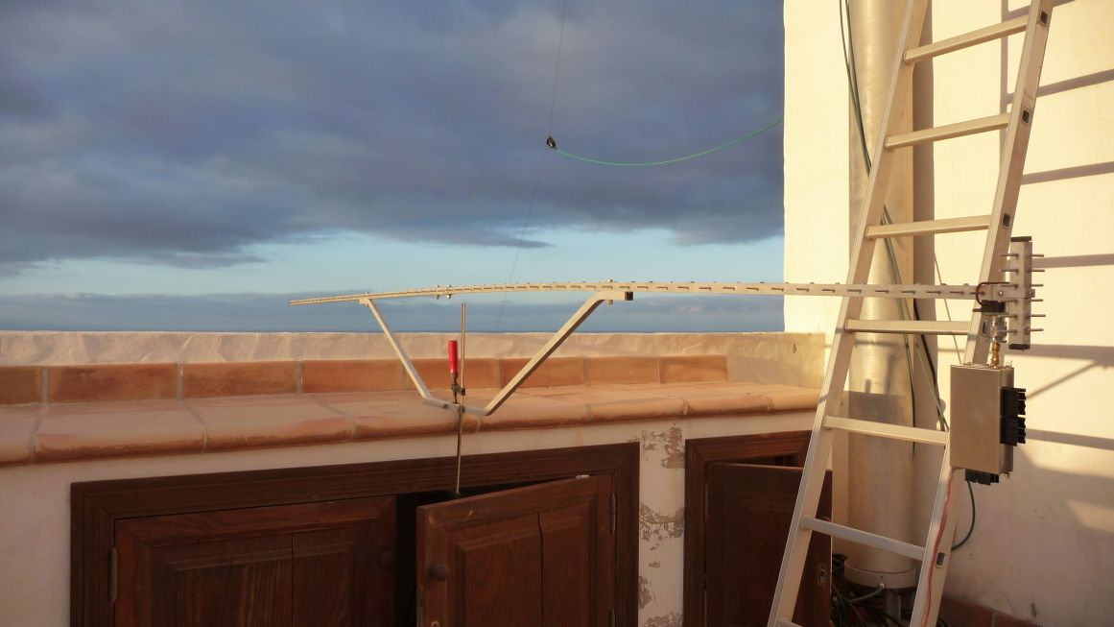
Instalación de Peter 13 cm.

Slide 41
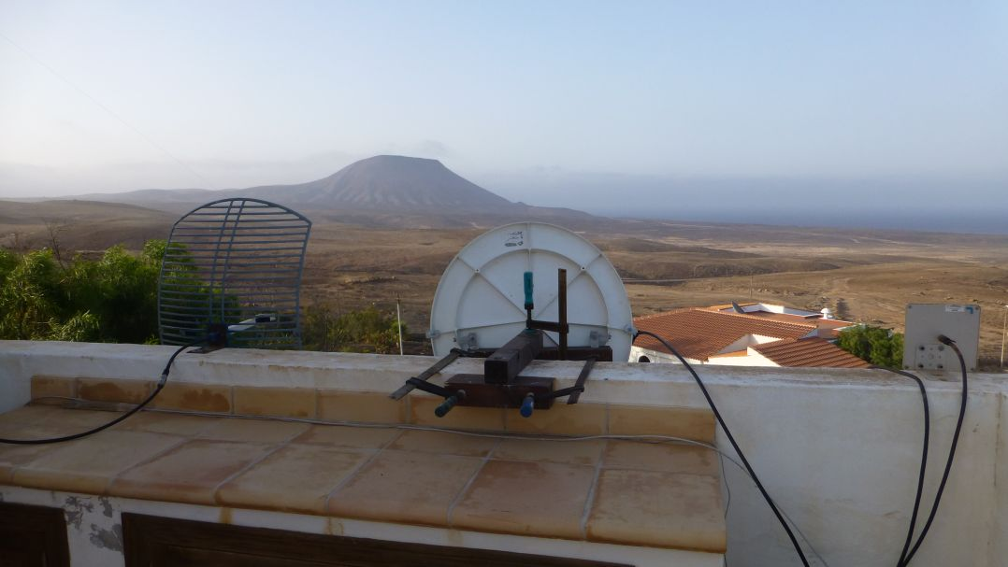
Antenas de las balizas

Slide 42
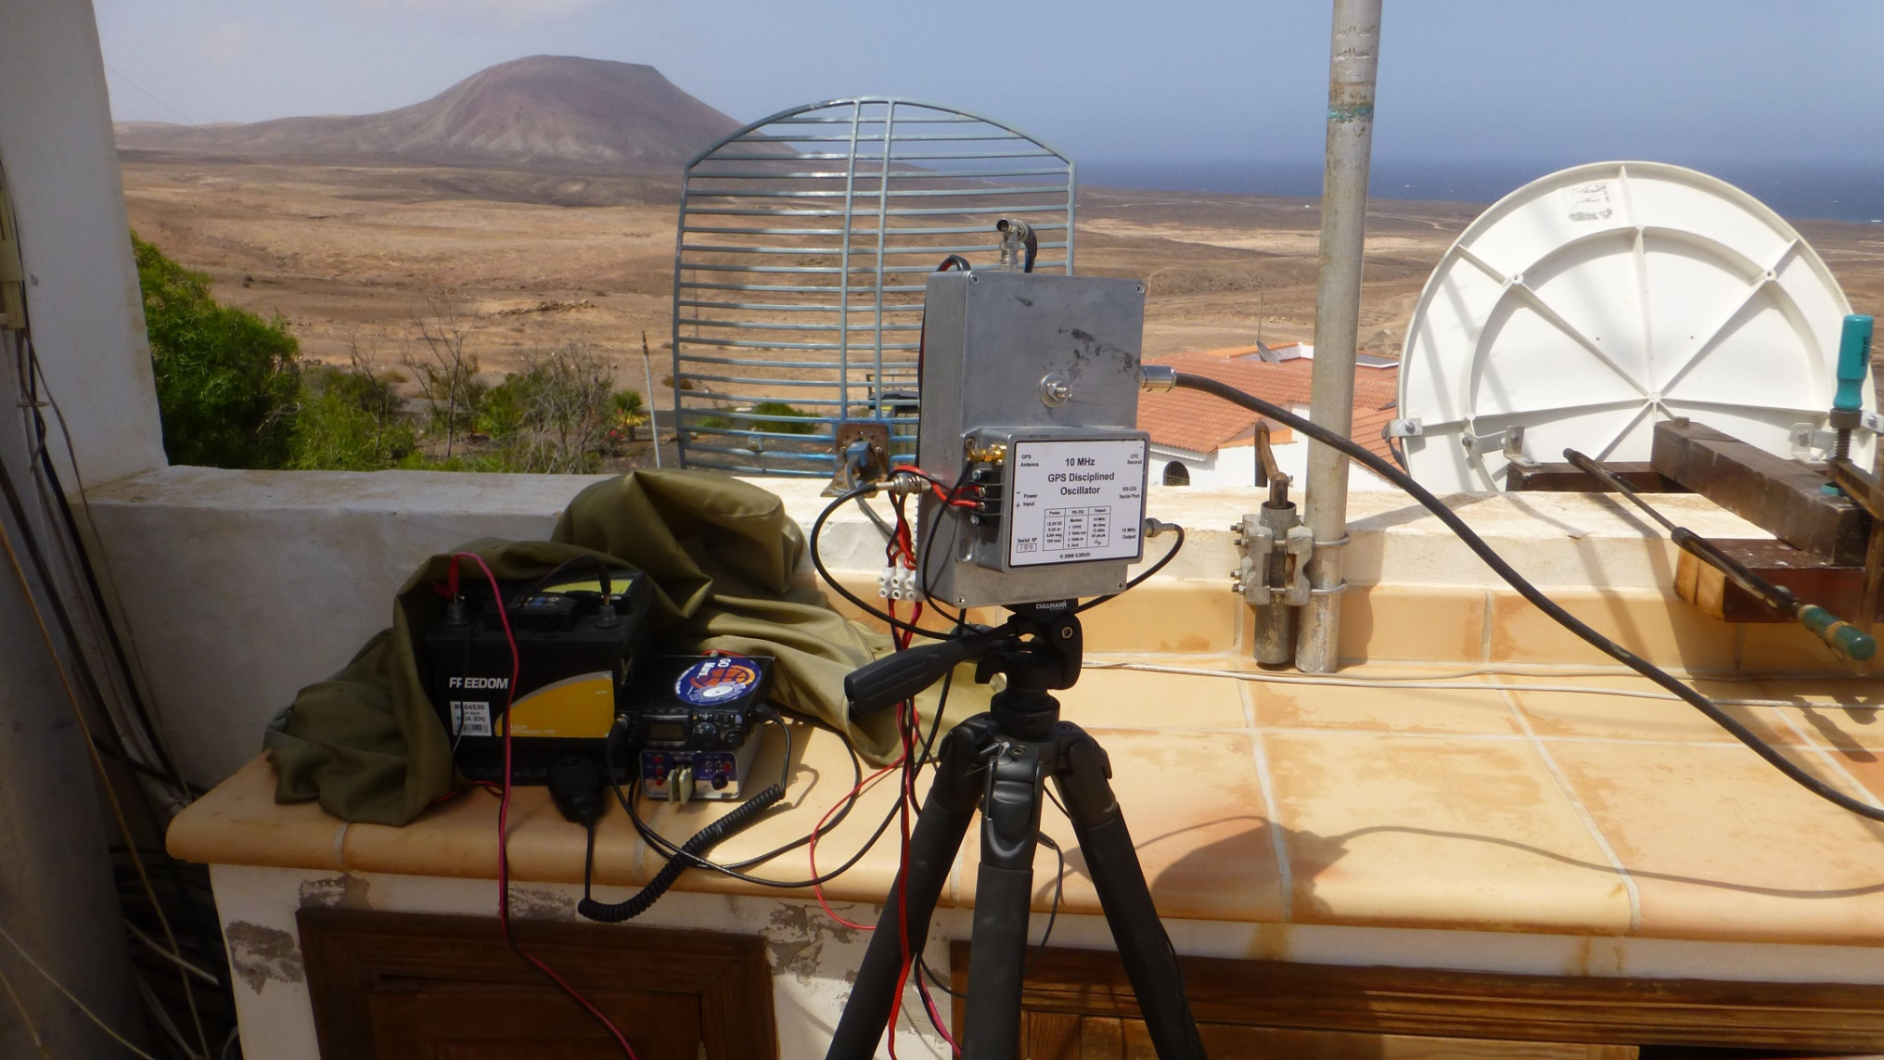
Equipo 10 Ghz

Slide 43
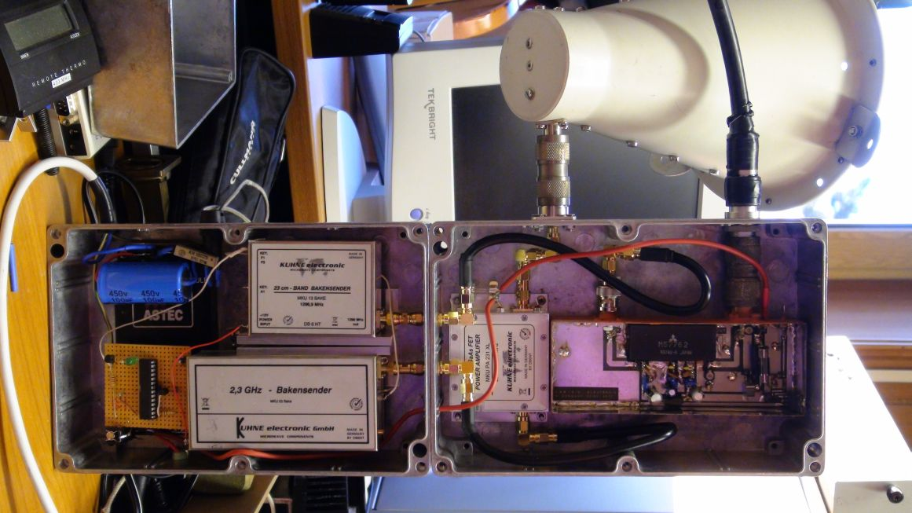
Balizas de 23 y 13 cm.

Slide 44
QSO con EA8AVI en 2.3 Ghz
10 días más tarde del QSO con EA8BFK en 2.3, nuevo record de la IARU R1 con EA8AVI (1.699 Km).
Por su lado usaba un transverter Kronotec con 0.5W, parábola de TV de 80cm e iluminador casero.

Slide 45
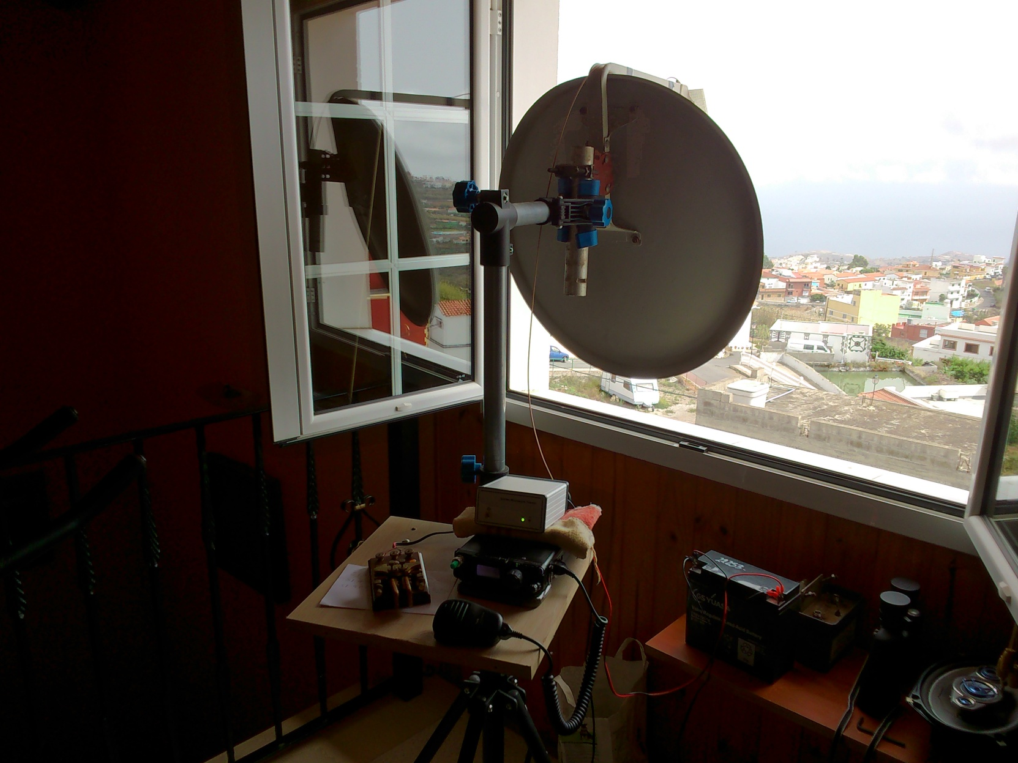
Estación EA8AVI

Slide 46
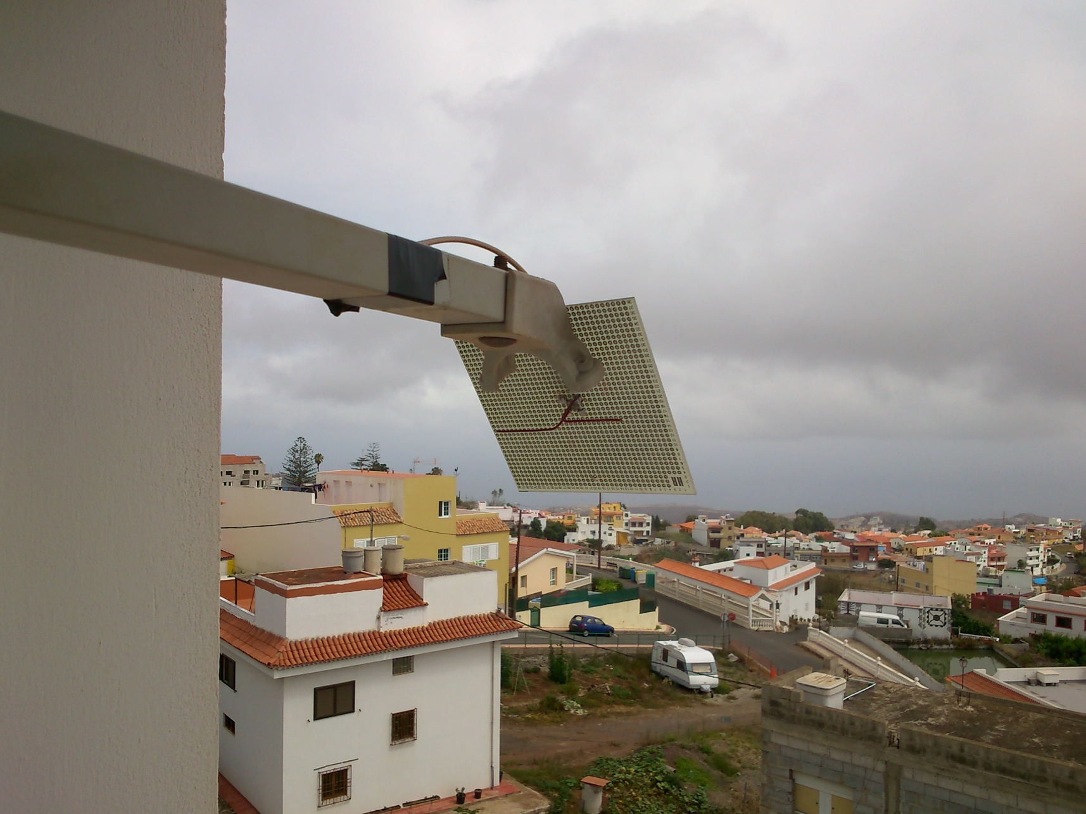
Iluminador

Slide 47
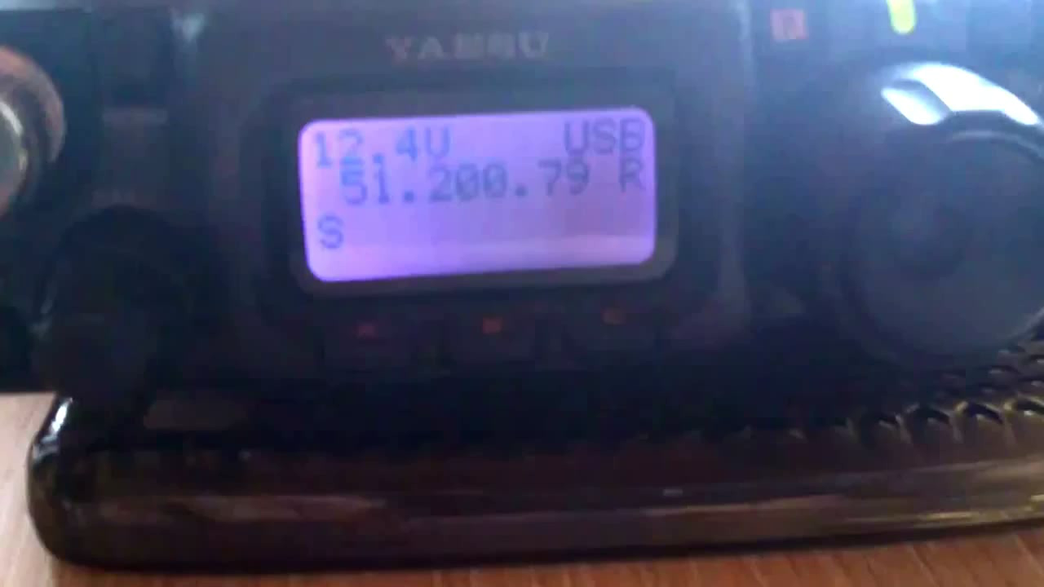
El QSO

Slide 48
Elementos clave
Precisión en frecuencia.
  Deseable osciladores disciplinados por GPS o TCXO
  Emplear balizas fiables para calibrar.
Precisión en la dirección.
  Usar rotor/dial con precisiones de 1 grado
  Calibrar con el Sol o referencia geográfica
  Para calcular la posición del Sol se pueden usar programas para Android, WSJT, etc.
Buscar la ubicación y el momento adecuado.
Emplear chats para citas

Slide 49
GRACIAS POR LA ATENCIÓN

